Slide 1
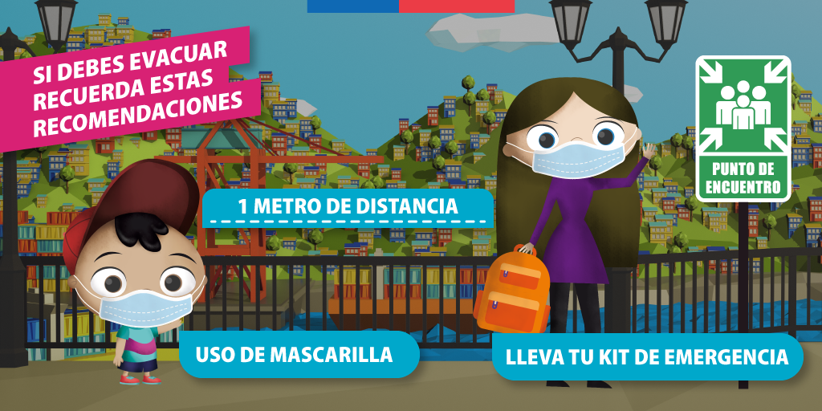
MANEJO DE ANSIEDAD EN LOS NIÑOS/AS
PLAN INTEGRAL DE SEGURIDAD
ESCOLAR
PISE

Slide 2
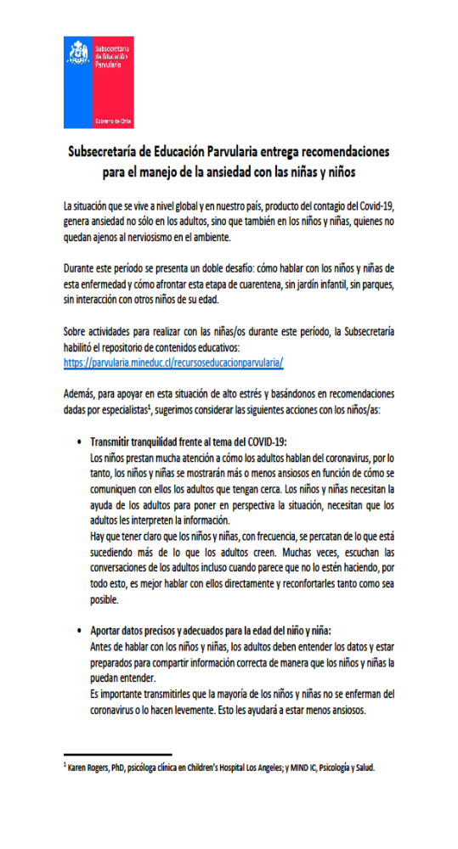

Slide 4
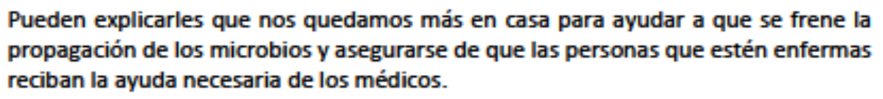

Slide 5
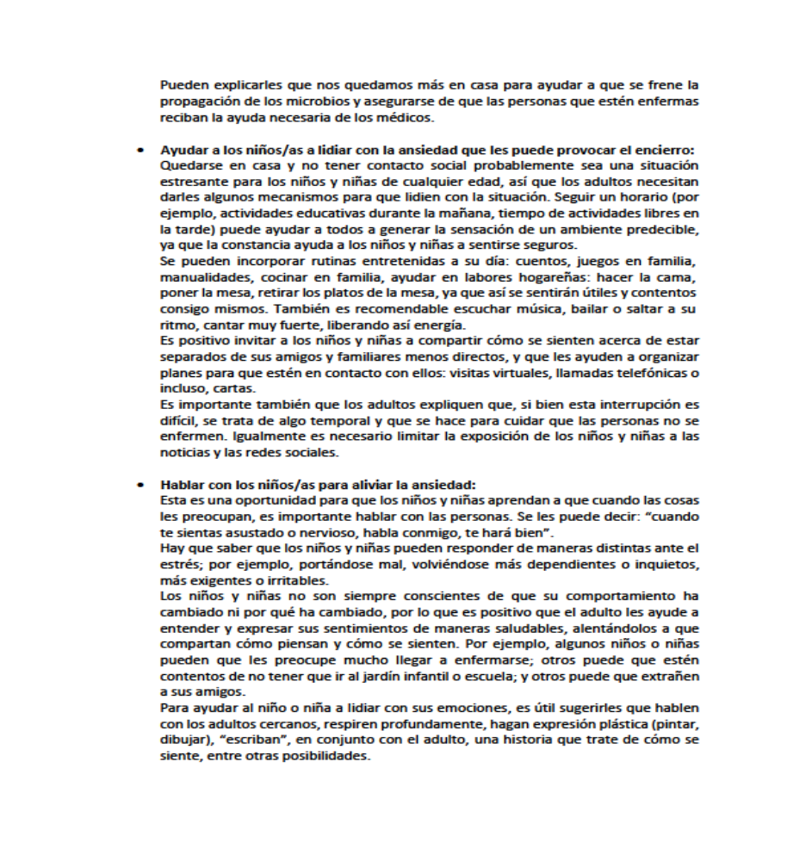

Slide 7
